Slide 1

Проект – форма исследовательской работы на уроках физики
Ткаченко Лидия Ивановна
МОУ СОШ с. Песчаноозерка
2011 год.

Slide 2
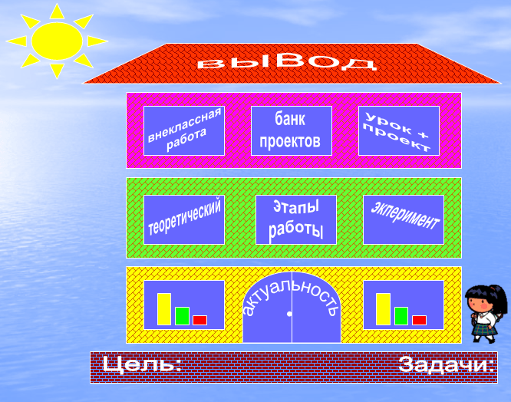
«… Проектное обучение поощряет и усиливает истинное учение со стороны учеников, расширяет сферу субъективности в процессе самоопределения, творчества и конкретного участия …»
В. Гузеев

Slide 3
Проект - это совокупность определенных действий, документов, предварительных текстов, замысел для создания реального объекта, предмета, создания разного рода теоретического продукта.

Slide 4

Цели и задачи проектного исследовательского метода.
Основной целью проектного метода является развитие свободной творческой личности ребенка, которое определяется задачами развития и задачами исследовательской деятельности детей.

Slide 5

Задачи развития:
обеспечение психологического благополучия и здоровья детей;
развитие познавательных
способностей;
развитие творческого воображения;
развитие творческого мышления;
развитие коммуникативных навыков.

Slide 6

Задачи исследовательской деятельности:
формирование предпосылок поисковой деятельности, интеллектуальной инициативы;
развитие умения определять возможные
методы решения проблем с помощью взрослого;
формирование умения применять данные
методы, способствующие решению
поставленной задачи, с использованием
различных вариантов;
развитие желания пользоваться специальной терминологией, ведение конструктивной беседы в процессе совместной исследовательской деятельности.

Slide 7
Сущность исследовательского проекта.
Проблемная ситуация
проблема
Поиск способов решения
(выдвижение гипотез)
Исследовательская,
поисковая прак. деятельность
Оформление результатов
Прогнозирование
новых проблем
Защита проектов

Slide 8
Основные требования к использованию метода проектов
Использование исследовательских методов :
Определение проблемы, вытекающих из нее задач исследования;
выдвижение гипотезы их решения, обсуждение методов исследования;
оформление конечных результатов;
анализ полученных данных;
подведение итогов, корректировка, выводы.

Slide 9


Определение
темы
Планирование
Защита
Этапы проекта
Оценка результатов
Сбор информации
Выполнение

Slide 10
Этап | Задача | Деятельность учащихся | Деятельность учителя
Начинание | Определение темы, уточнение целей, выбор рабочей группы | Уточняют информацию, обсуждают задание. Ученики активные участники проекта | Мотивирует учащихся, объясняет цели проекта, наблюдает
Планирование | Анализ проблемы, определение источников информации, постановка задач и выбор критериев оценки результатов, распределение ролей в команде | Формирует задачи, уточняют информацию (источники), выбирают и обосновывают свои критерии успеха | Помогает в анализе и синтезе (по просьбе), Наблюдает Управляет работой детей . но не навязчиво.
Принятие решения | Сбор и уточнение информации, обсуждение альтернатив («мозговой штурм»), выбор оптимального варианта, уточнение планов деятельности | Работают с информацией, проводят синтез и анализ идей, выполняют исследование | Наблюдает, консультирует
Выполнение | Выполнение проекта | Выполняют исследование и работают над проектом, оформляют проект | Наблюдает, советует (по просьбе)
Оценка результатов | Анализ выполнения проекта, достигнутых результатов (успехов и неудач) и причин этого, анализ достижения поставленной цели | Участвуют в коллективном самоанализе проекта и самооценке | Наблюдает, направляет процесс анализа (если это необходимо)
Защита проекта | Подготовка доклада, обоснование процесса проектирования, объяснение полученных результатов, коллективная защита проекта, оценка | Защищают проект, участвуют в коллективной оценке результатов проекта | Участвует в коллективном анализе и оценке результатов проекта

Slide 11
Роль учителя при выполнении проекта -
- это роль независимого консультанта.
Согласно методике, важно в ходе консультаций только отвечать на возникающие у школьников вопросы, но я отступаю от этой строгой методики и на всех этапах работы, я их главный, надежный помощник.

Slide 12
Учащимся трудно:
Намечать ведущие и текущие (промежуточные) цели и задачи;
искать пути их решения, выбирая оптимальный при наличии альтернативы;
осуществлять и аргументировать выбор;
предусмотреть последствия выбора;
действовать самостоятельно (без подсказки);
сравнивать полученное с требуемым;
объективно оценивать процесс (саму деятельность) и результат проектирования.
изготовление проекта в виде презентации, реферата, буклета, плаката - чистовое издание большого формата.
я отдаю предпочтение подготовке реферата и презентации к нему.

Slide 13
Название проекта | Его назначение | Примеры
Вводным | при изучении нового материала | «Атом. Строение атома» - 11 класс.
Итоговым | повторительно – обощающим, когда по результатам его выполнения оценивается освоение учащимися определенного учебного материала, | «Агрегатные состояния вещества. Агрегатные переходы» - 8 класс
Текущим | когда на самообразование и проектную деятельность выносится небольшой объем из учебного материала. | «Ядерные реакции» - 11 класс. « Сила трения» – 7 класс.
Исследовательская работа | исследовательская работа по выбору учеников, либо решение качественной задачи, в которой поставлена проблема, либо подготовка реферата. | Рефераты: 1. «Что такое радиолокация?»; 2.«Строительство Бурейской ГЭС»; 3.Эссе – «Жизнь молекул».
Мини исследовательская работа | Небольшое исследование на уроке, в результате которого рождается проект. | «Сила. Сила всемирного тяготения. Сила тяжести» - 7 класс.
Исследование и проект – работа во внеурочное время | Разработка проекта к проведению «Неделя физики» , и большая проектная работа в рамках работы научного общества в школе. | «Физика на кухне» - 8 класс. «Что такое радуга» - 11 класс.

Slide 14
Темы исследований детей:
Когда возникает сила трения скольжения.
полезно или вредно трение;
так что же делать,: катиться иль скользит;
трение в быту и технике;
трение в живой природе;
кто самый быстрый;
сформулируй сам тему проекта.

Slide 15
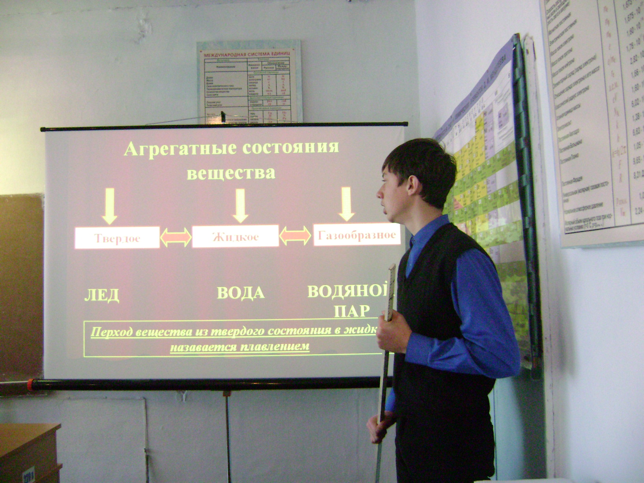

Slide 16
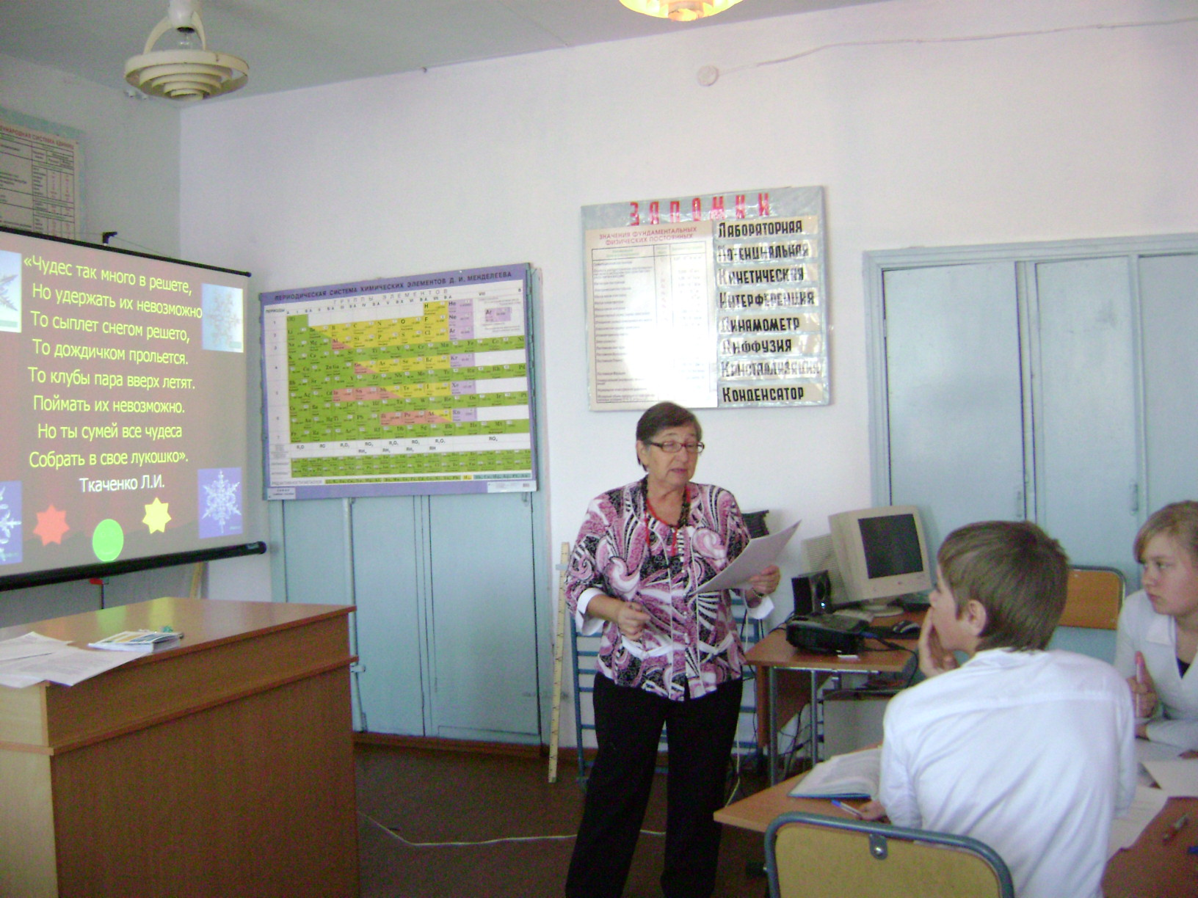

Slide 17
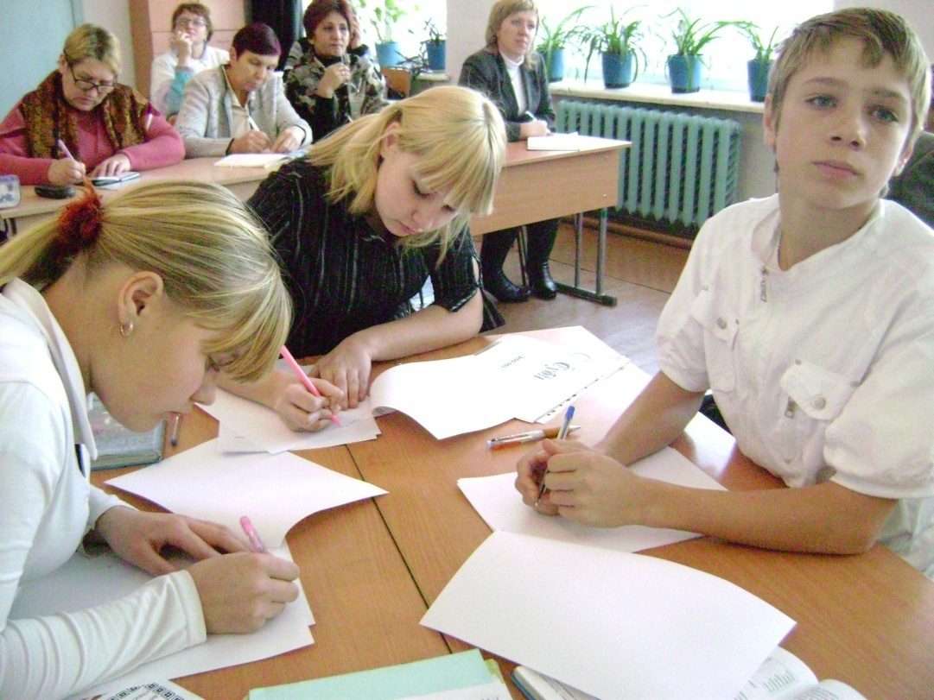
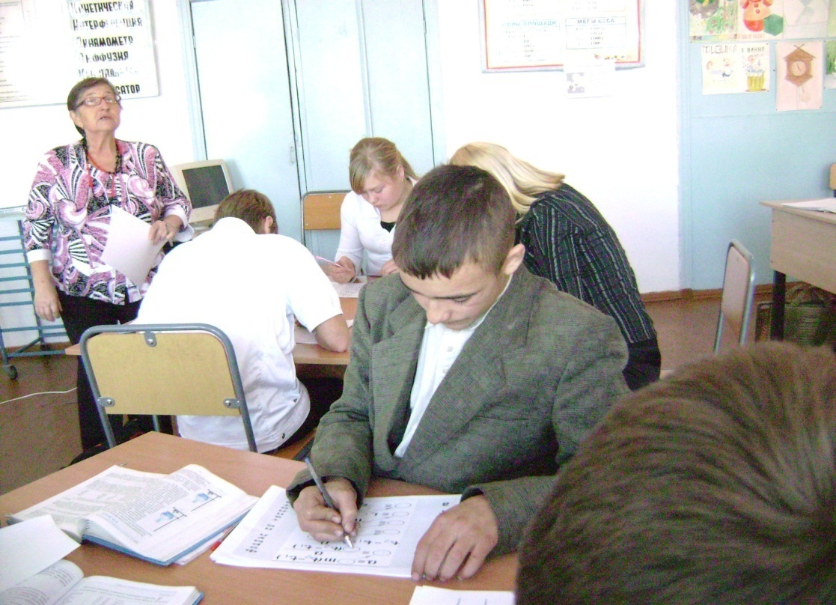
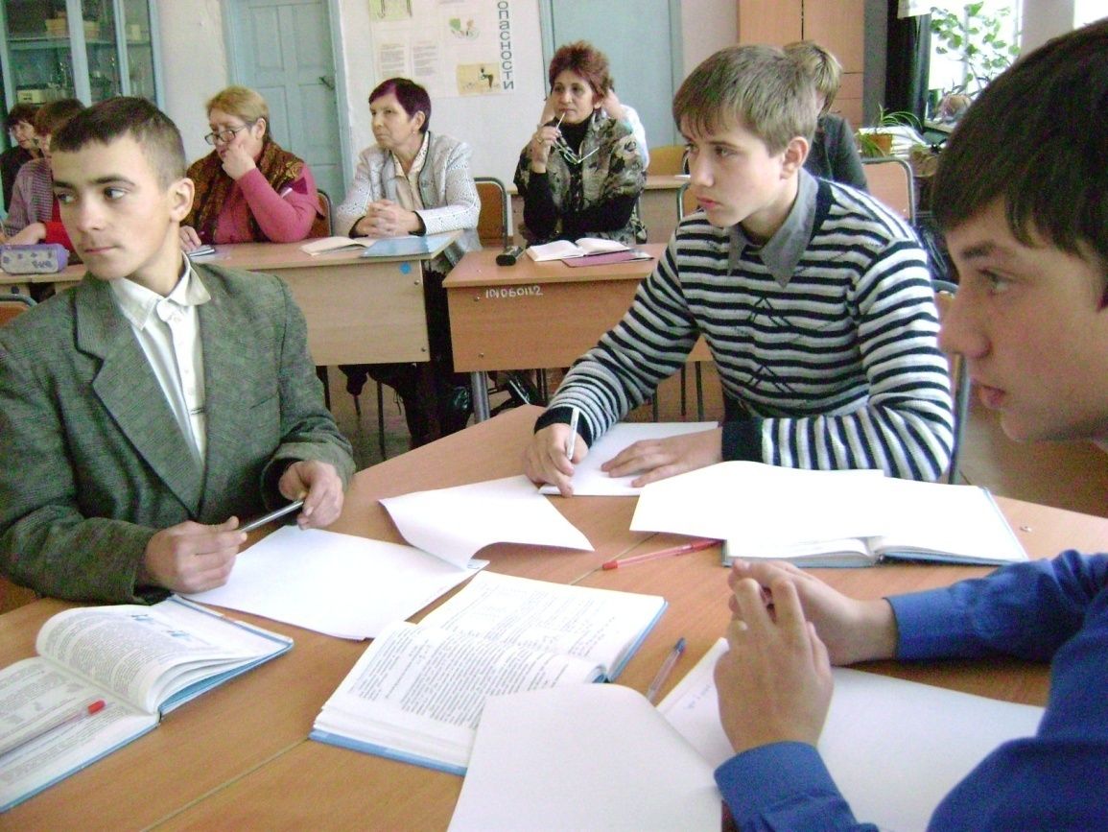
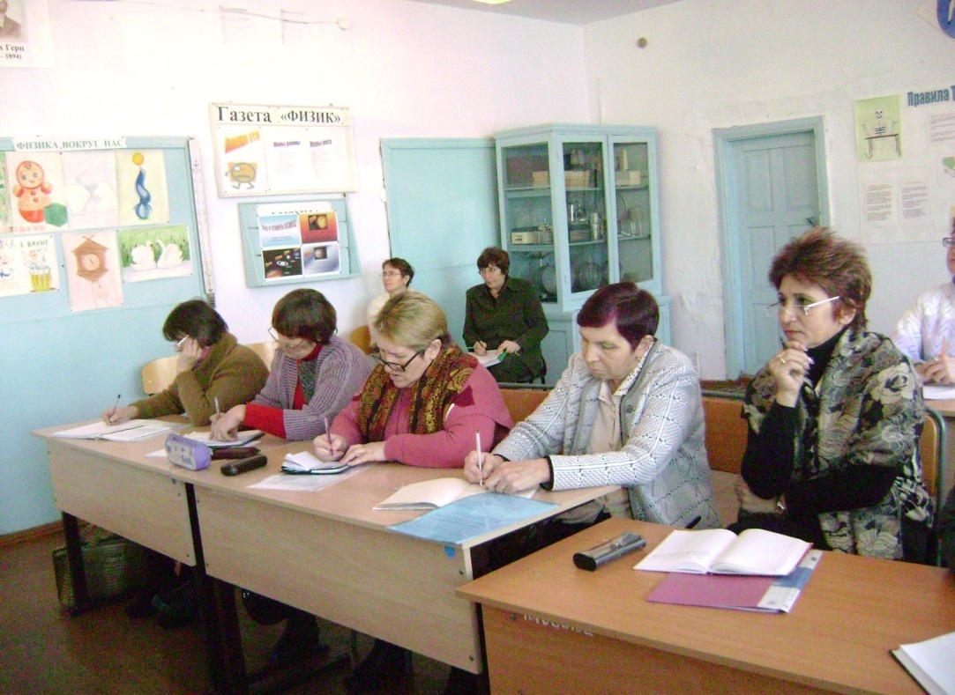

Slide 18
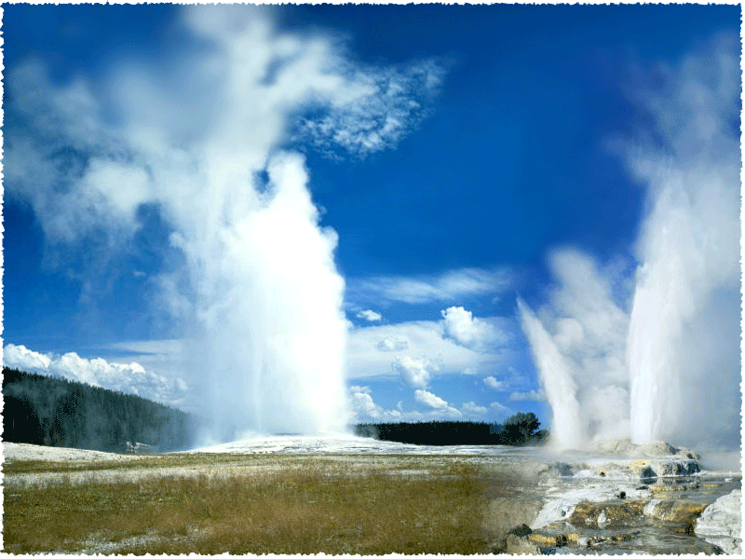
Метод проектов
МОУ СОШ с.Песчаноозерка
1. Это организационная модель образовательной деятельности, способствующая исследованию учащимися сложных проблем.
2. Это метод личностно-ориентированного обучения.
3. Это развитие умений и навыков в поисковой деятельности вашего ребенка.
4. Работа над проектом поможет вашему ребенку удовлетворить познавательный интерес, побудит к поиску дополнительной информации.
5. Поможет развить у вашего ребенка мыслительные умения достаточно высокого уровня.
Чудеса
в решете
МОУ СОШ с.Песчаноозерка
Адрес: Амурская область
Октябрьский район
с.Песчаноозерка
ул. Чкалова 98
Ткаченко Лидия Ивановна учитель физики
Ι—категории

Slide 19
Это увлечет вашего ребенка
Работая над данным проектом у него будут развиваться умения 21 века:
.Ответственность и адаптивность
.Коммуникативные умения
.Критическое и системное мышление
.Умение работать с информацией и медиасредствами
.Межличностное взаимодействие и сотрудничество
.Умение ставить и решать проблемы
.Социальная ответственность.
Новые открытия для него.
.В природе есть три агрегатных состояния вещества.
.Лед плавится и превращается в воду. Вода замерзает, образуя лед.
.Падающие мохнатые, ажурные снежинки, это льдинки.
.Дымчатые клубы, которые поднимаются над чайником водяной пар.
.Молекулы по разному ведут себя в этих состояниях.
Такого снеговика, мечтает сделать своими руками каждый ребенок.

Slide 20
Проектно – исследовательская деятельность позволяет мне:
Обучить детей находить некую значимую для них проблему и решать её путем творческого поиска и применения интегрированного знания;
подвести ребят к осмыслению значимости предполагаемых результатов в практической , творческой и познавательной деятельности;
развить творческие, исследовательские способности и применить их на практике;
научить детей алгоритму выполнения этапов проекта;
создать условия для самостоятельной деятельности учащихся в ситуации выбора.

Slide 21
...Для того, чтобы усовершенствовать ум, надо больше размышлять, чем заучивать Р.Декарт

Slide 22
http//school4sel.narod.ru -
Мультимедийные эффекты различных процессов

